Slide 1

巿場長期只有上漲
Clubhouse 輕鬆 聊 投資
CLEC 投資理財頻道
2024年11月30日

Slide 2

`
市場震盪於我無關！
國際局勢與我無關！
市場分析與我無關！
財務報表與我無關！
經濟局勢與我無關！
所有一切與我無關！
無視市場聲色起浮！
安
心

Slide 3
免責宣告
自2023年7月起，我們已開始註銷「CLEC 教育學院」公司登記與非營利組織程序，並將所有名稱更改為「CLEC 投資理財頻道」，原為「CLEC 投資理財教育學院」。還是會用CLEC ，提醒大家，除非為James Chen本人，否則與我們無關，請勿受騙。
我們影片及相關內容僅供教育目的，無營利行為。我們沒有任何討論群組或社团，如果有人邀请您加入，請小心詐騙。
我們近二十多年來一直致力於義務教學，從未從中獲利。請勿相信任何收費的投資建議。雖然YouTube影片可能出現廣告，但這不是我們所能控制，也不會從中獲利。
我們提供的所有資訊僅為個人經驗分享，並非專業投資顧問（Certified Financial Advisor/Planner）建議。投資決策應基於個人研究，不應僅依賴影片內容。
投資風險高，可能導致重大損失。如果您無法承受短期內超過10%的虧損或幾年內超過20%的下跌， 則建議不要投資。請注意自己的現金流安全，並充分理解我們的投資哲學後再行動。投資需謹慎， 所有決策均需自行負責。

Slide 4
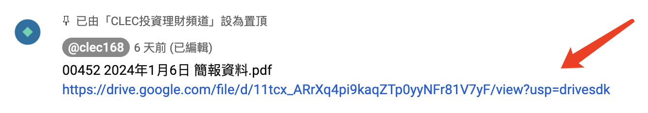
YouTube留言區有我的置頂留言，提供講義下載和相關連結資訊。

Slide 5
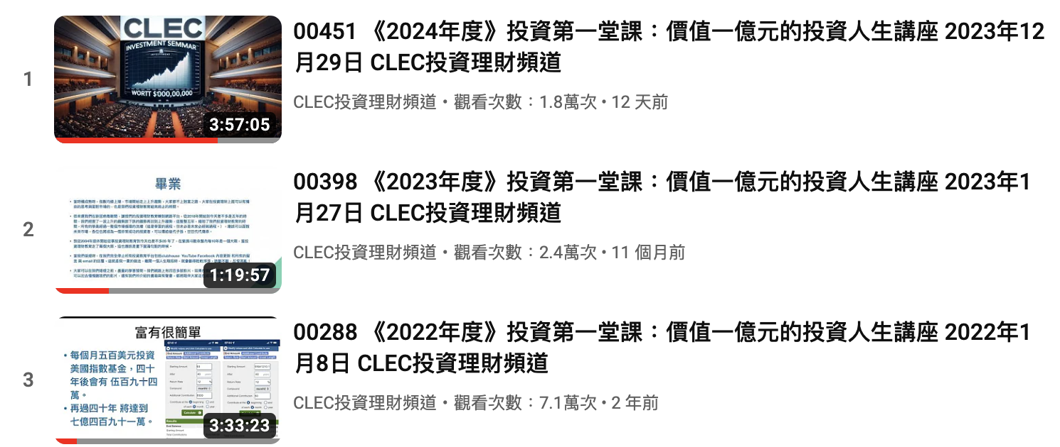
新朋友請先看我們頻道以下影片：

Slide 6
不學習就盲目投資是危險的。
觀看我們的影片並提出具體問題，包含：
影片編號和問題出現的時間點。
看過影片後提問是最有效的學習方法。

Slide 7
CLEC沒有討論群組，我們沒有授權任何人做任何事。
我們無法知道任何群的成員組成與目的，容易遭有心人士混入。

Slide 8
我們推薦的投資主要是納斯達克100指數基金QQQ及各國相應發行的當地ETF。
不要全信理財專員的建議，包括Charles Schwab financial consultant。他們可以協助開戶，但不建議完全採納他們所提的ETF或其他理財產品。
長期來看，納斯達克100指數基金和S&P 500指數基金是表現最佳的投資。除此之外的個股、基金和理財產品，通常不利於投資成功，應予以避免。

Slide 9
我們建議100%投資納斯達克100指數基金。
在美國：建議購買QQQ或資金較少的情況下購買QQQM，現金則可投資Money market SWVXX或短期票券BIL、SGOV。
台灣投資者：推薦富邦NASDAQ 00662，現金則投資中國信託美國政府0至1年期債券ETF基金〈00864B.TW〉。
中國投資者：建議投資513100/513300/160213/159941/161130/159660。
香港投資者：可選擇HKD 3086、USD 9086、ETF 2834（港元）/9834（美元）。
加拿大投資者：建議換成美金直接買QQQ，或加幣投資QQC.TO/ETF (HXQ.TO)。
澳洲投資者：推薦購買NDQ。
英國投資者：建議投資iShares VII Public Limited Company - iShares NASDAQ 100 UCITS ETF (CNDX.L)美金計價；歐洲則推薦EQQQ、CSPX.L。
巴西：近期推出的納斯達克指數基金為NASD11。
日本投資者：可選擇2568/1545/2631。
馬來西亞和新加坡公民：可透過輝立證券poems cash plus交易賬戶購買美國QQQ。
韓國：推薦的QQQ ETF有368590.KS/133690.KS/367380.KS。

Slide 10
從2018年起，我們在YouTube上保留了所有影片，供大家按時間順序學習投資。
影片內容反映了當時市場狀況和正確的投資決策，但隨時間變化，某些策略可能不再適用，這些都是寶貴的學習資源。
觀看者應結合當時市場情況來思考影片內容，並培養自己的思考和判斷能力。
我們早期的投資建議包括某些個股和一般基金，雖然當時是良好的投資選擇，但合適的投資標的也需考量個人的風險承受能力和投資策略。

Slide 11
投資者永遠極度樂觀！
投資者永遠迎向陽光！
市場終將上漲！
投資需要忍耐！
財富值得等待！

Slide 12
訂閱、留言、按👍、轉發分享
Apple Podcast 記得給五顆 ⭐️
訂閱才能收到市場即時訊息

Slide 13
市場
永遠持續上漲
只漲不跌

Slide 14
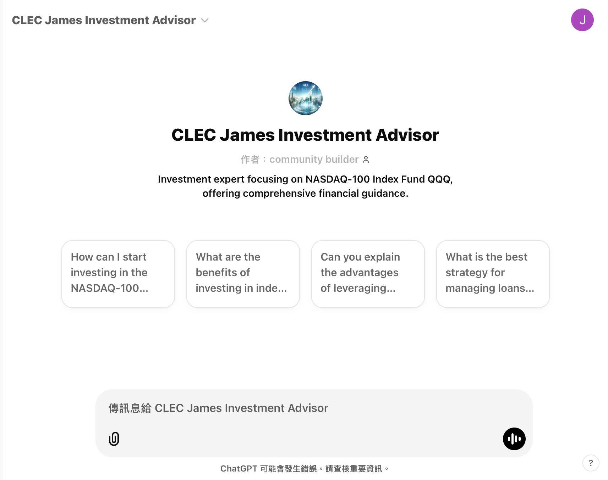
CLEC James Investment Advisor
https://chatgpt.com/g/g-Q8Y2TmEcq-clec-james-investment-advisor

Slide 15
金融環境的主要風險是「未能在長達半個世紀的投資生涯中累積足夠資產（ 就是沒做到有錢就買打死不賣。），且未能明智地花用這些資產。」（賺足夠多的錢，花足夠多的錢。）。
金融環境中的最大風險，不是短期波動或市場崩盤，而是你在長達半個世紀的投資生涯中，未能累積足夠的資產。簡單來說，就是有錢時不敢買，或買了卻不肯長期持有。
時間就是金錢，你還要短線操作虛度光陰浪費財富嗎？再者，當你成功累積資產時，卻沒有智慧地妥善運用，這同樣是風險。
每天提醒自己，投資的最終目標並不是追求暴富，而是要降低終其一生陷入財務困境的風險。致富的捷徑或許誘惑人，但最重要的是如何確保自己不至於因為錯誤的決策而陷入貧困。

Slide 16
要實現這個目標，最有效的方式就是選擇一種簡單、無趣、低成本且被動的投資策略，專注於穩健的股票指數基金投資。搭配由美國政府擔保的高信譽證券（如國庫券 T-Bill，這些短期債券幾乎等同於現金），為自己帶來財務與心靈上的雙重平靜。這樣的投資方式，或許不華麗，但卻能在你漫長的投資旅程中提供最踏實的保障。
一定要每天對自己耳提面命，投資的目標並不是要將致富的機率最大化，更不是投資回報最高化，而是要將窮苦潦倒而亡的機率降到最低。
而要達成這個目標，最好的方法就是透過一個無趣、低成本且被動的指數投資來投資股票，加上受美國政府的十足誠信所擔保的大量證券（譯註：例如國庫券 T-Bill 短於一年的債券，等同現金。）來換取心靈的平靜。

Slide 17
另一種方法來降低短視風險，並避免過度追求安全感的傾向，是持有大量的安全資產，例如國庫券、定期存款單和優質貨幣市場基金。這些資產能在市場下跌時提供穩定感，這種內心的平靜是無價的。
那麼，該持有多少安全資產呢？這個問題與年齡息息相關。以剛退休的人為例，他們應至少將相當於五年生活費用的資金存放在安全資產中，這部分費用不包括社會安全退休金或其他退休金來源，而是他們額外所需的生活開支。若能存足十年甚至二十年的生活費用，則更為穩妥。
因此，對於已經退休的投資者，建議將至少20%的資金配置於現金部位，其餘資金則投入指數基金。如果有質押現金部位的需求，該比例應進一步提高，以確保能從容應對10年甚至20年的市場波動。

Slide 18
然而，年輕人則像一檔巨大的「債券」—這檔債券將在未來為他提供長達幾十年的盈餘。
年輕人該持有多少安全資產？這個問題取決於兩件事。第一個因素是他個人的就業保障高低。他是老師嗎？還是在科技新創企業上班？老師只要保留足夠幾個月吃穿用度的緊急備用基金即可，但科技新創企業員工則需要囤積更高額的備用基金。不用說也知道。
年輕人除非能繼承到很多財產，否則就應該投保失能險，而且，如果他們還撫養其他人，也應該投保壽險(定期壽險 Term life )。只要你的資產達到安全的水準以上的保險都可以不用保，你自己的資產就可以自己保自己self insure
絕對不要買終身壽險和儲蓄險，不是需要一般的疾病險，更不要去保長照險，到老了應該有足夠的資金支付長照。長照險沒辦法照顧你的終老。通常最後也是不符合長照險賠償支付條件。符合長照險的支付條件是非常嚴苛。到時你的長照費用可能不是保險能夠涵蓋的。最好的保險就是自己有錢。我們的頻道就是教你如何富有。

Slide 19
不管一個投資人的年齡有多老，不管他隸屬於什麼專業，他都必須知道一個重要的關鍵：人類對短期虧損的本能直覺反應是讓他變成窮光蛋的方法。
所以，他應該學習如何化空頭市場為助力—每當投資組合受到重創，股票價格跌到極低水準時，都要不斷提醒自己，那樣的情境代表著更高的未來報酬率，而且還要再三提醒自己，他要很多年（甚至幾十年）以後才會需要動用那些股票資產。

Slide 20
凡事對人和對事都先要懷疑之心，不要一開始就相信，當然你不用一開始表現出你不相信他的表情跟心態，但是對於外面所有的資訊和對於任何的人都要有戒心。先懷疑再求證，最後證實才不會自己受傷。
你現在11,000,000就算你都不再投入資金你也會到65歲15年後達到80,000,000是可以退休沒問題的。
我們人的一生這一輩子不一定要將錢花光最後你做信託，你的信託永遠活著會幫你做很多善事，所以我們不排斥資產越多越好，最後你做了信託，你可以幫助你想幫助的人，比如說孤苦無依的小孩或者是獨居的老人或者更大的心願能夠夠整治環境污染等等，所以先不要想你沒有後代的問題，你還是要目標可以碰到有緣人，但是隨緣就好，不用強求。

Slide 21
可能脫節很久了！才不懂我們 股票質押借錢，永遠不還，也不用利息的概念。
我建議你好好將我們股票質押風險控管看懂看清楚，不懂安全資產配置做股票質押可能會破產。
妳要將以下連結由文章與影片看仔細看懂，質押借款才不會有風險。
我們股票質押資產配置有狀況1～3。
舉例子，假設你有四百萬，用狀況 二資產配置：
60% QQQ 240萬
20% QLD 80萬
20% money market 80萬。
這樣資產配置 beta 1.0
每年做聰明再平衡。

Slide 22
你可能借了 30萬，利率是 7.5% ，一年利息 2.25萬。
你的現金在money market 80萬，利率 5%，一年可以拿到利息 4萬，是不比你借 30萬的利息2.25萬多賺1.75萬，這就是我們借錢不用利息的道理。
【如果股票質押資產配置，還要問，代表你還不懂質押資產配，你沒能力做質押！冒然質押借錢會破產！】 .docx
https://docs.google.com/file/d/1KDkMJNEJLdIp7aRbhtPP-FuP2YSEuBo9/edit?usp=docslist_api&filetype=msword

Slide 23
不要為了投資的目的而購買保險產品。雖然這些產品具有延稅的好處，卻得付出慘痛代價，低回報是最大的損失，高手續費、巨額退保費用，以及給付金額降低風險等代價。
避免投保變額萬能壽險保單（UAL VAL ) ，這是一種非常燒腦、費用很高且違約罰款風險極端高的複雜產品。
另外，也要避免投保終生壽險或萬能壽險，這類保險的成本通常比定期保險高很多。由於這種保險的手續費錯綜複雜，且可能會收取退保罰金。最後市場波動你將一無所有保單也灰飛煙滅。
把那些保費投資到由穩健的低成本股票指數基金與債券指數基金構成的投資組合，成果會好很多，尤其如果是透過IRA個人退休帳戶投資指數基金，還能獲得延稅的好處。自己有錢最保險。

Slide 24
不惜一切代價避免購買固定指數年金（fixed indexedannuities），千萬別被這種年金的名稱給愚弄了。把固定指數年金當成股票指數基金，就好像把《教父》裡的黑手黨教父唐•柯里昂（Don Corleone）當成天主教徒一樣愚蠢。沒錯，固定指數年金的報酬率的確是和一項特定的股價指數（通常是史坦普500指數）連動。
但由於年金本身針對它的年度報酬率設定上限，所以，這種年金的長期報酬率遠低於它所連結的指數。這種工具為了達到永不虧本的目的而在指數表現最好的年度設下報酬上限，問題是，絕大部分的資本增值是來自那些年度。
不僅如此，這類年金在計算績效時，還把股利排除，問題是，投資股票的報酬除了來自股票的資本增值，也來自股票所發放的股利，將股利排除無異是非法吸走投資人理應獲得的一部分報酬。何況這些保單還都設有提前終止與交易罰款。

Slide 25
感謝留言，沒錯，不要憤世嫉俗，不要自戀自愛，抬起頭看看你知道什麼，你懂什麼，我們只有認識我們的環境，才能夠面對這個環境取得最佳資源和回報。資本主義是一個不太想讓你理解的世界， 99.99%的百姓都沒被告知，只是努力的做勞工，而政府跟資本家奪取最大的財富。

Slide 26
你從來就不應該告訴你的子女，你有多富有。
說實在的再怎麼富有也沒有像巴菲特和馬斯克一樣富有，所以我們需要謙虛。
而且我們要知道我們永遠都不夠，我們要為社會人類地球服務的事很多，不要認為我們的資產足夠，我們的資產永遠都不夠。
所以不應該告訴孩子我們有多富有。我們要自我認知我們非常的渺小，我們夠有錢但無需知道有多少錢。

Slide 27
我跟小孩子相處就是陪他長大過一般人的生活，甚至我們開的車都還有一點年紀了，我們也不住豪宅（房子就是一般可以是租的或者是很平凡的一個居所。）
和其他家長比起來永遠也看不出我們的資產有多少，所以小孩子不會知道我們資產有多少。
直到他哪一天發現爸爸你為什麼不用上班？你的錢從哪裡來？才慢慢教育小孩投資理財觀念。
教育小孩理財觀念也不需要讓他知道你有多少資產小孩子只有到了接受遺產的時候才會理解你有多少資產在這之前完全是不應該知道。他的人生要自己奮鬥。

Slide 28
當然有時候出去旅遊或者是他出去旅遊有一些費用我們可以資助他讓他的旅遊更順利舒適，他開的車也是將近10年的車也不會有什麼豪車，所以無論你多有錢你的小孩子都要過得跟大家一般人一樣的生活，他不會覺得自己有什麼不一樣。
我一再告知小孩子一定要好好念書好好生活快樂每一天，我們好好念書是為了能夠服務大眾，就算你畢業了去星巴克泡咖啡給人家喝也是一種服務非常的光榮，但是大學畢業後就是要自己賺錢錢自己付帳單，但也不要怕，我們有個家，家就是你一定可以回來的地方，不會因為我們家庭狀況而我們的小孩會跟人家有所不同。

Slide 29
感謝大家的討論，要理性討論就是用數學，如果你將下面的數學算一下就會知道。
我所知道的台灣很多年紀大的就是窮到只剩一間房。
沒錯房子你可以去貸款，但是你有四、五間房到了70歲，我想你貸款也貸不動了，你的現金流要從何而來。
當然你可以說你從租金而來，但是租金收入不會讓你過富有的日子。
而且萬一有發生什麼意外需要四、五百萬的資金你就得賣房子，賣完房子你可能要繳一點稅，再來你的房租就減少，你的日子可能就會越過越苦。
通常房子太多的人現金流都不太夠。相對於股票投資者可以用股票指壓的現金流比起來是一個大海跟一個小水溝的差別。

Slide 30
父母親一輩子就買了五間房，在他們退休之後現金流不夠，三間台北市出租的房子陸續地賣出。
不懂投資指數基金，退休三十年也花光了，現在只剩兩間房。
一間在山上的別墅有行無市，父親90歲住在山上不能再車我們，生活費還是我們子女要負擔，那個房子不知道何時才賣得掉？
一間在古亭區，但是母親老人家要住。
三十年前，要不是母親給我一百萬台幣，我幫他們投資他們根本沒有現金流養老，要子女每個月支持父母每個月十萬台幣的開銷，可能嗎？絕對不要靠房子養老不可靠。也不要麻煩子女養老。

Slide 31
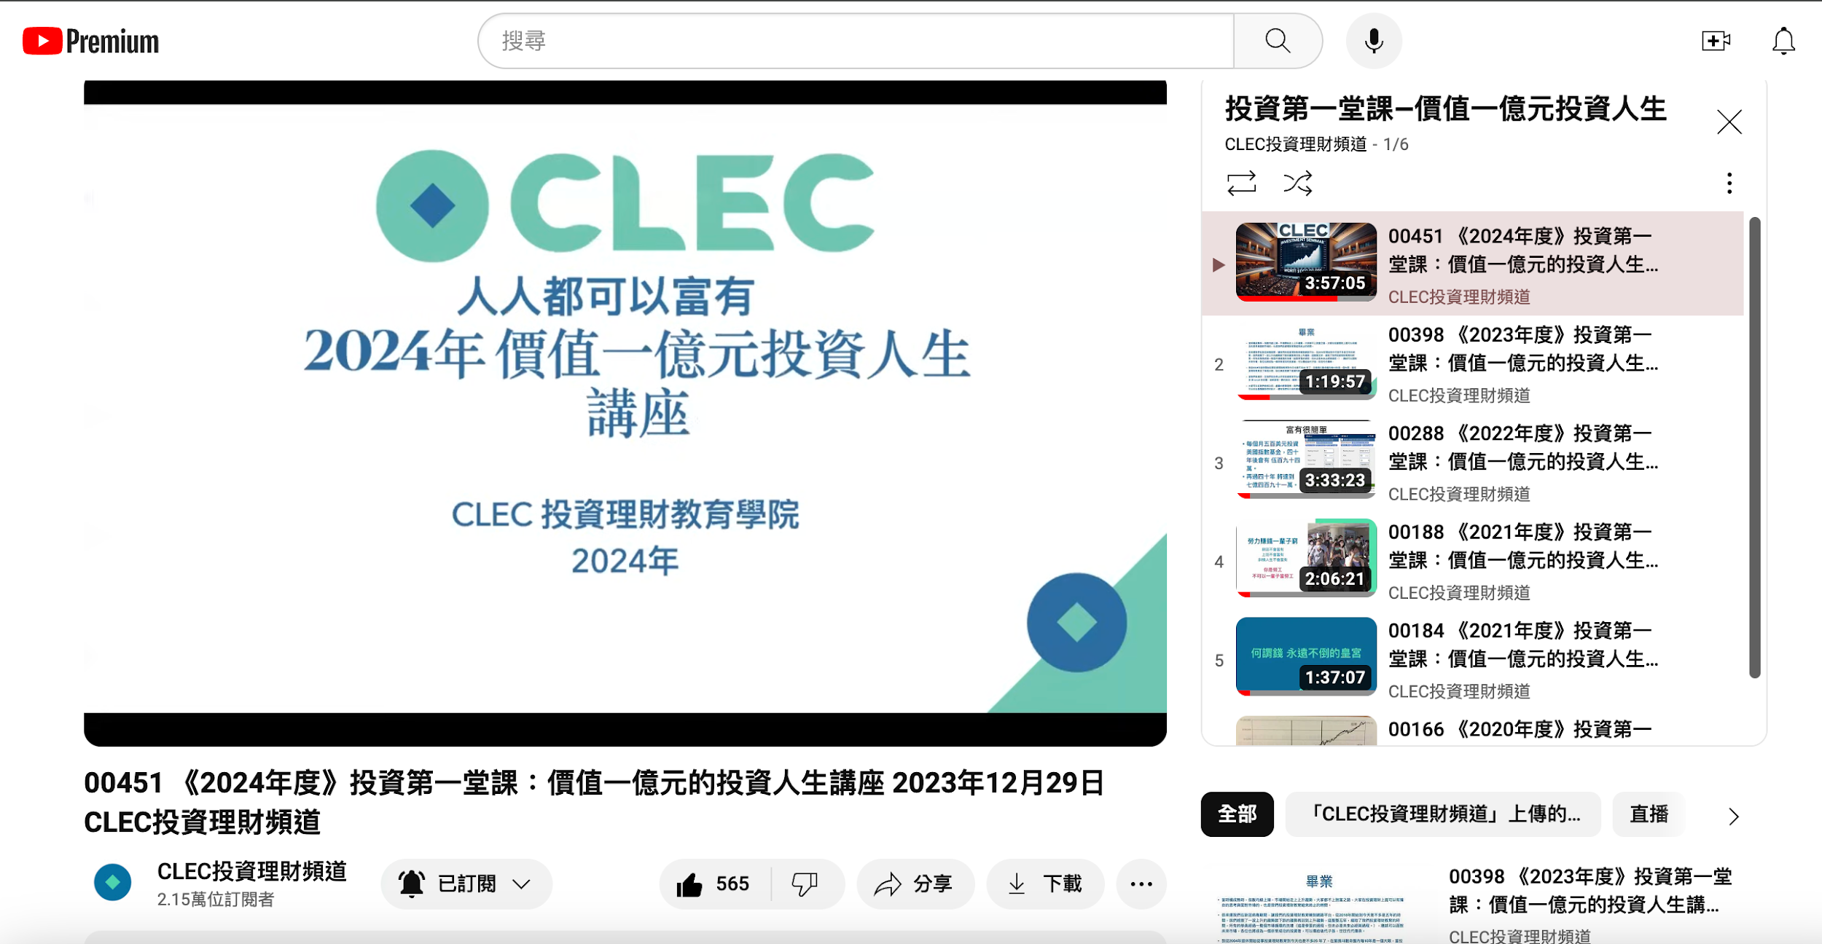
CLEC 投資理財教育學院
00451 《2024年度》投資第一堂課：價值一億元的投資人生講座 2023年12月29日 CLEC投資理財頻道
https://youtu.be/4FMjmyBpTzw

Slide 32
市場天天都上漲
很美好、很快樂
🍂🌷🌹🌸🌼🌺🌻
🌞💫✨🌟🌈🌈❤️

Slide 33
我們在 YouTube 留言區有置頂留言，可以下載講義，和其他相關連接資訊。
或寫email 給我
chenismoney@gmail.com
clec.hq.director@gmail.com

